Slide 1
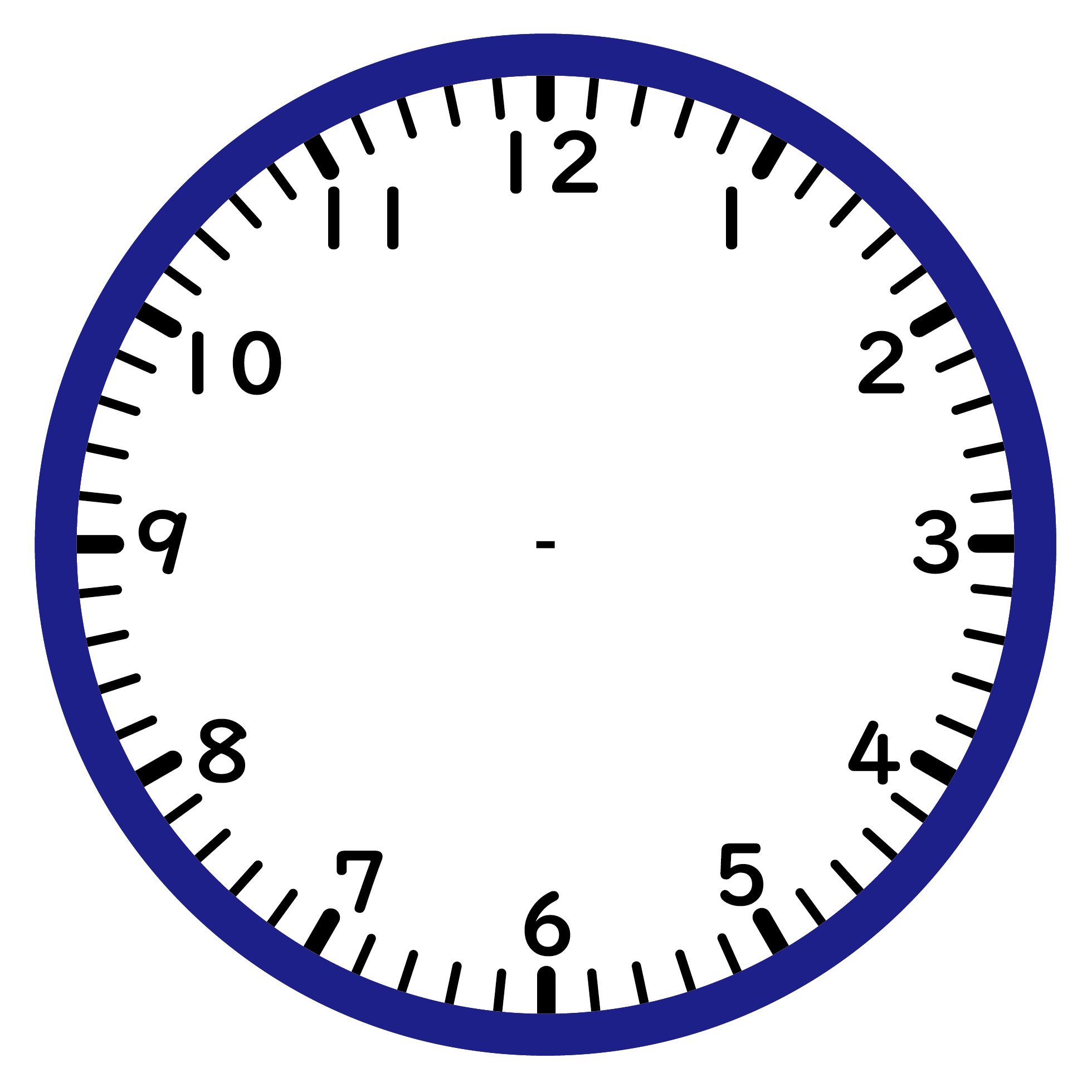
5分前
11時25分

Slide 2
15分前
11時45分

Slide 3
30分前
5時15分

Slide 4
30分前
4時45分

Slide 5
55分前
7時50分

Slide 6
50分前
6時30分

Slide 7
40分前
6時55分

Slide 8
40分前
1時15分

Slide 9
45分前
12時15分

Slide 10
55分前
12時25分

